Slide 1
Vorming van Planeten
Casper Barendrecht
Guanyu Jin
Stijn Moerman
Nand Snijder

Slide 2
Ontstaan van zonnestelsel
Grote wolk
Samenklonteren van kleine hemellichamen
Ontstaan planeten

Slide 3
Onderzoeksdoel
Verloop aantal planeten
Invloed aantal begindeeltjes
Definitie planeten: deeltjes minstens zo zwaar als Mercurius
Snelheid programma optimaliseren
Nauwkeurigheid model onderzoeken

Slide 4
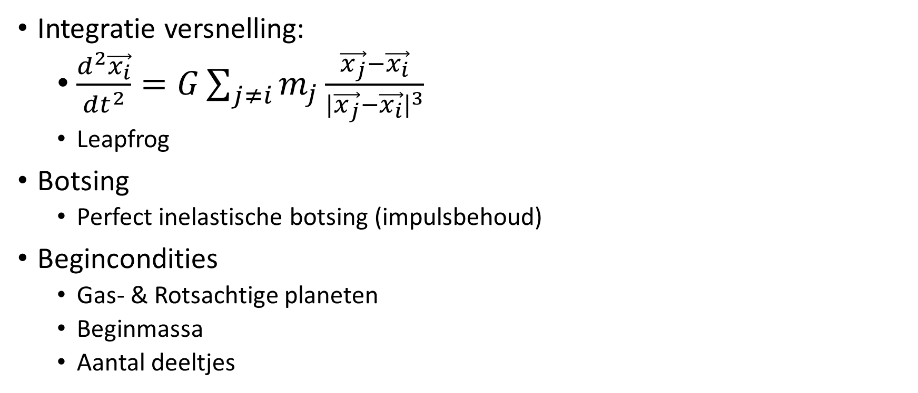
Model
Integratie versnelling:
$\frac{d^{2}\vec{x_{i}}}{dt^{2}}=G\sum_{j≠i}{m_{j}\frac{\vec{x_{j}}−\vec{x_{i}}}{{|\vec{x_{j}}−\vec{x_{i}}|}^{3}}}$
Leapfrog
Botsing
Perfect inelastische botsing (impulsbehoud)
Begincondities
Gas- & Rotsachtige planeten
Beginmassa
Aantal deeltjes

Slide 5
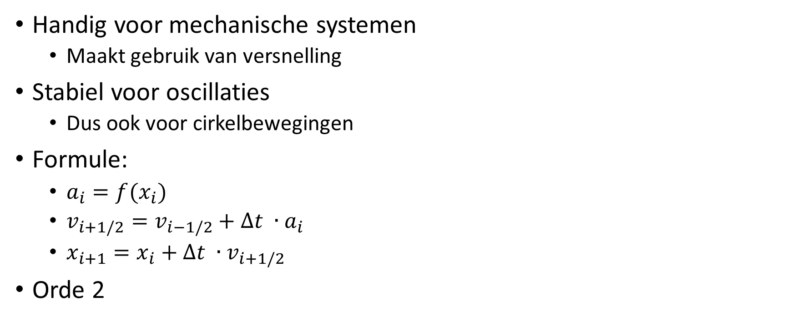
Leapfrog
Handig voor mechanische systemen
Maakt gebruik van versnelling
Stabiel voor oscillaties
Dus ook voor cirkelbewegingen
Formule:
$a_{i}={f(x}_{i})$
$v_{i+1/2}=v_{i−1/2}+{∆t ∙a}_{i}$
$x_{i+1}=x_{i}+{∆t ∙v}_{i+1/2}$
Orde 2

Slide 6
Barnes-Hut Algoritme
Langzaam model
Afschatting

Slide 7
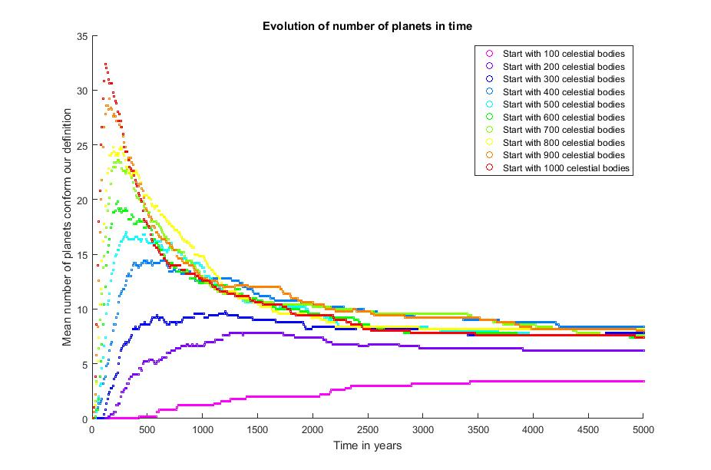
Resultaten

Slide 8
Nauwkeurigheid model
Analyse voor N=2
Behoud van energie
Richardson Extrapolatie

Slide 9
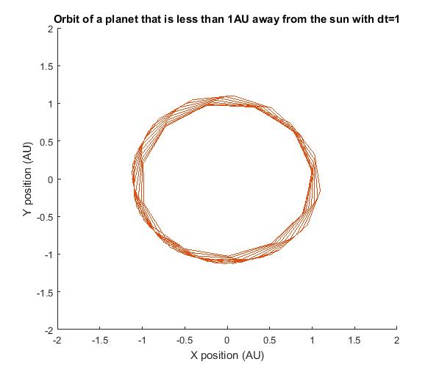
Nauwkeurigheid model
Planeten minder dan 1AU onnauwkeurig
Omlooptijd te kort voor dt=1 maand
Energie ongeveer behouden
k-de tijdstip | 0 | 20 | 40 | 60 | 80 | 100 | 120
Energie/AM | -0.1360 | -0.1133 | -0.0981 | -0.1096 | -0.1092 | -0.0984 | -0.1130

Slide 10
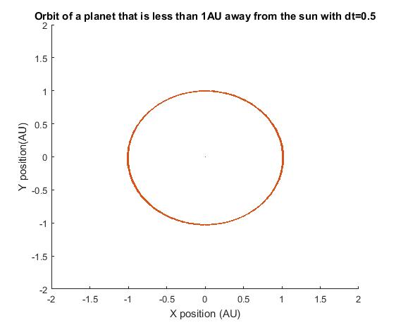
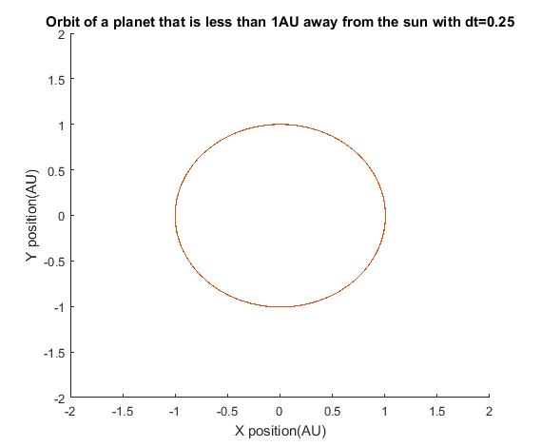

Slide 11
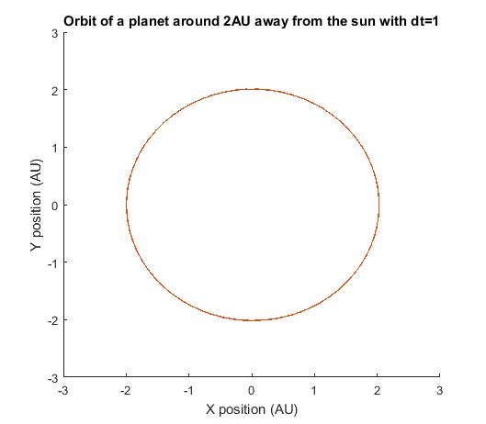
k-de tijdstip | 0 | 20 | 40 | 60 | 80 | 100 | 120
Energie/AM | -0.0680 | -0.0658 | -0.0657 | -0.0658 | -0.0658 | -0.0657 | -0.0658

Slide 12
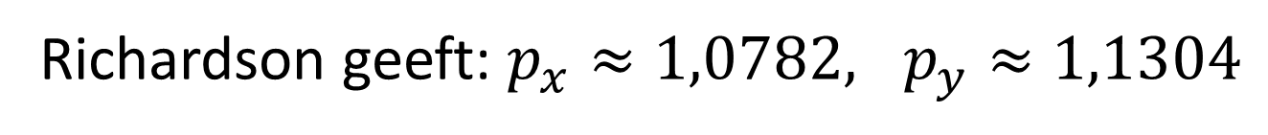
Richardson Extrapolatie
dt (maand) | 1 | 0,5 | 0,25
x coördinaat (AU) | -3.2505 | -3.1469 | -3.0978
y coördinaat (AU) | -3.8003 | -3.8859 | -3.9250
Richardson geeft: $p_{x}≈1,0782, p_{y}≈1,1304$
Onverwacht!! Leapfrog is orde 2!!

Slide 13
Conclusie

Slide 14
Bedankt voor jullie aandacht

